Slide 1

আজকের ক্লাসে সকলকে
স্বাগতম

Slide 2

পরিচয়
নাম-মোঃ নূরুল ইসলাম
পদবী-ইন্সট্রাকটর
কালিয়াকৈর পাইলট বালিকা উচ্চ বিদ্যালয়
মোবাইল -০১৭১৬-৩০৭৫৩০
e-mail-ni141273gmail.com

Slide 3
পাঠ পরিচিতি
      শ্রেণি-নবম
      সময়-৪৫ মিনিট
      বিষয়-পদার্থ বিজ্ঞান
      পঞ্চদশ অধ্যায়

Slide 4
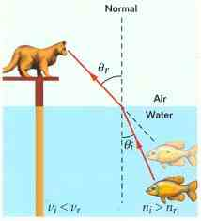
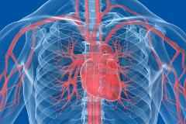
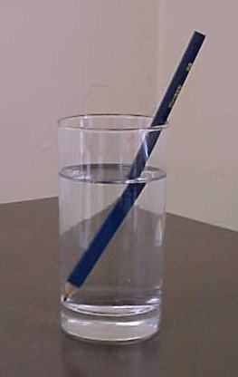
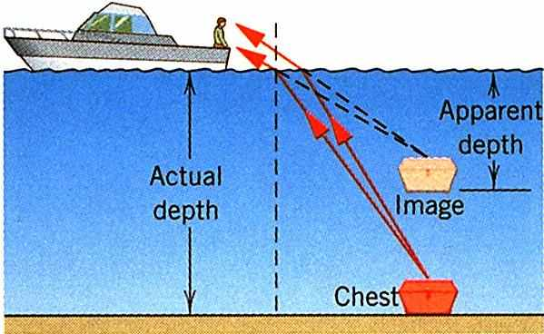

Slide 5
আজকের আলোচনার বিষয়
আলোর প্রতিসরণ

Slide 6
শিখনফল
  আলোর প্রকৃতি ব্যাখ্যা করতে পারবে।
  আপতন কোণ, প্রতিসরণ কোণ, ক্রান্তি কোণ সনাক্ত করতে পারবে।
  আলোর প্রতিসরণের ফলাফল ব্যাখ্যা করতে পারবে।
  মরীচিকা কি বলতে পারবে।
  অপটিক্যাল ফাইবারের ব্যবহার ব্যাখ্যা করতে ।

Slide 7
আলোর প্রতিসরণ কি ?
আলোর রশ্মি এক স্বচ্ছ মাধ্যম থেকে অন্য স্বচ্ছ মাধ্যমে যাওয়ার সময় মাধ্যমদ্বয়ের বিভেদ তলে তীর্যকভাবে আপতিত আলোকরশ্মির দিক পরিবর্তন করার ঘটনাকে আলোর প্রতিসরণ বলে।
উপরের চিত্রটিতে আমরা লক্ষ্য করছি আলো কিভাবে দিক পরিবর্তন করছে।

Slide 8
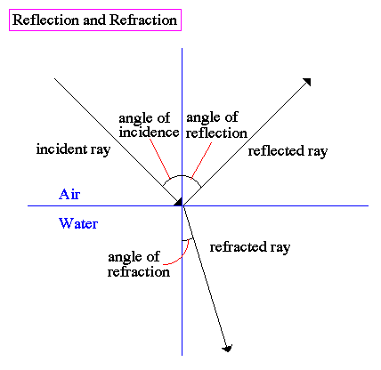
হালকা মাধ্যম থেকে ঘন মাধ্যমে প্রবেশ করলে
তিনটি ঘটনা ঘটে
কিছু আলো প্রতিফলিত হয়।
কিজু আলো প্রতিসরিত হয়।
কিছু আলো মাধ্যমদ্বয় কর্তৃক শোষিত হয়।

Slide 9
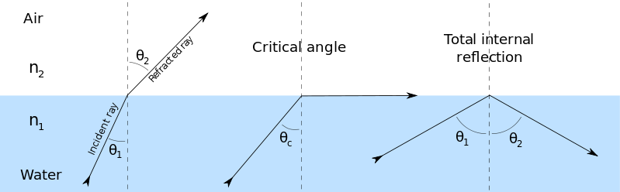
নিচের চিত্রগুলি ভালভাবে লক্ষ্য করি এবং বিভিন্ন পয়েন্ট বুঝার চেষ্টা করি
Incident ray=আপতিত রশ্মি,
Refracted ray=প্রতিসরিত রশ্মি
Critical angle = ক্রান্তিকোণ
Total Internal reflection=পূর্ণআভ্যন্তরীন প্রতিফলন

Slide 10
ক্রান্তিকোণ কি?
আপতন কোণের যে মানের জন্য প্রতিসরণ কোণের মান ৯০ডিগ্রী হয় তাকে ক্রান্তিকোণ বলে।
পূর্ণঅভ্যন্তরীণ প্রতিফলন কি ?
আপতন কোণের মান বাড়াতে বাড়াতে এমন এক পর্যায়ে আসে তখন আলো প্রতিসরিত না হয়ে সম্পূর্ণরূপে ঘন মাধ্যমে প্রতিফলনের সূত্র অনুযায়ী প্রতিফলিত হয়,তাকে পূর্ণঅভ্যন্তরীণ প্রতিফলন বলে।

Slide 11
প্রিজমে আলোর প্রতিসরণ

Slide 12
উত্তল লেন্সে আলোর প্রতিসরণ কিভাবে হয় তা এখন দেখব
উত্তল লেন্স

Slide 13
ক্রান্তিকোণ ও পূর্ণঅভ্যন্তরীণ প্রতিফলন
বায়ু মাধ্যম
কাঁচ মাধ্যম
আলো ঘন মাধ্যম থেকে হালকা মাধ্যমে প্রবেশ করলে কি ঘটে তা লক্ষ্য করি।

Slide 14
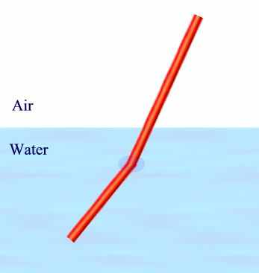
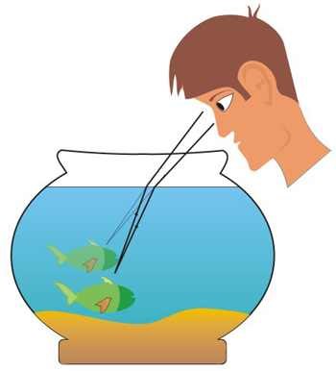
আলোর প্রতিসরণের ফলাফল
সোজা লাঠি বাঁকা দেখাচ্ছে
মাছটি সঠিক স্থানে দেখা যাচ্ছে না

Slide 15
আলোর প্রতিসরণের সময় দুইটি সূত্র মেনে চলে
১।আপতিত রশ্মি,আপতন বিন্দুতে বিভেদ তলের উপর অঙ্কিত অভিলম্ব এবং প্রতিসরিত রশ্মি একই সমতলে থাকে।
২। একজোড়া নির্দিষ্ট মাধ্যম ও নির্দিষ্ট রঙের আলোর জন্য আপতন কোণের সাইন ও প্রতিসরণ কোণের সাইনের অনুপাত সর্বদা ধ্রুব হয়।

Slide 16
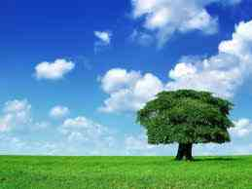
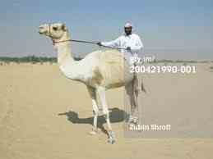
মরুভূমির উত্তপ্ত বালিতে আমরা মরীচিকা দেখি

Slide 17
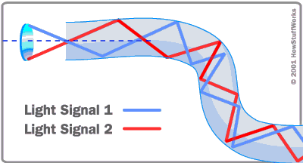

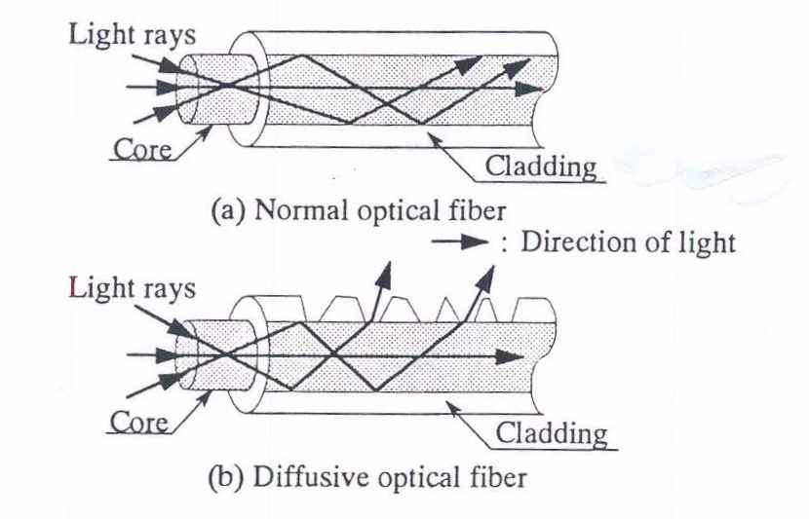
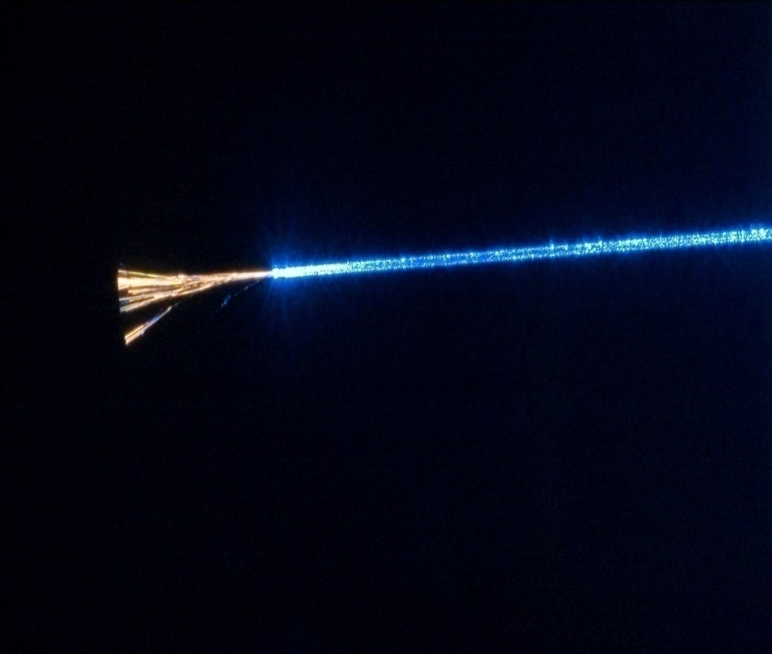
অপটিক্যাল ফাইবার

Slide 18
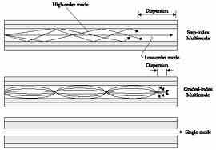
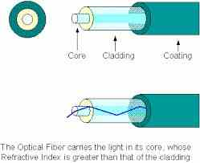
অপটিক্যাল ফাইবার কিভাবে কাজ করে ?

Slide 19
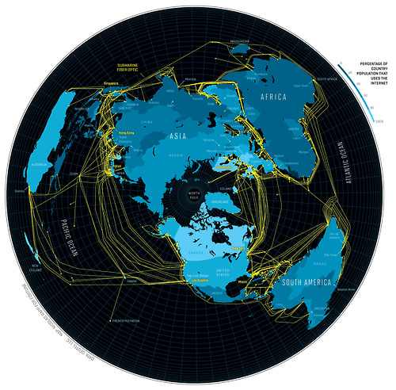
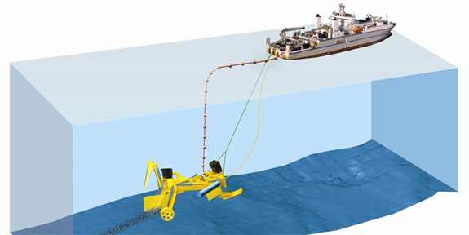
অপটিক্যাল ফাইবারের ব্যবহার

Slide 20
মূল্যায়ন
    আলোর প্রতিসরণ কি?
    ক্রান্তিকোণ কাকে বলে?
    পূর্ণআভ্যন্তরীন প্রতিফলন কি?
    মরীচিকা কি?
    অপটিক্যাল ফাইবার কি?

Slide 21
দলীয় কাজ
আলোর প্রতিসরণের সূত্র দুইটি লিখ।

Slide 22
বাড়ির কাজ
চিত্র অঙ্কন করে আপতন কোণ, প্রতিসরণ কোণ, ক্রান্তি কোণ, অভিলম্ব, আপতিত রশ্মি,প্রতিসরিত রশ্মি,নির্দেশ কর।

Slide 23


সকলকে ধন্যবাদ

